Slide 1
border-image
诺亚 - 多媒体工具组

Slide 2
border-image: url("images/ant-line-2.gif") 7 / 7px / 4px round;

Slide 3
*. border-style
1. border-image-source
2. border-image-slice
3. border-image-width
4. border-image-outset
5. border-image-repeat

Slide 4
*. border-style

Slide 5
1. border-image-source
url('xxx.xxx');

Slide 6
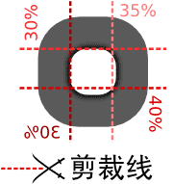
2. border-image-slice
取值单位：
7 (等价于 7px)，不能是 7px
7%
不能为负
取值形式：
7 或 7%
7 7 或 7% 7%
7 7 7 或 7% 7% 7%
4 5 6 7 或 4% 5 6% 7

Slide 7
3. border-image-width
取值单位：
7 (等价于 border-width * 7)
7px 7rem 7vw...
7%
不能为负
取值形式：
7 或 7%
7 7 或 7% 7%
7 7 7 或 7% 7% 7%
4 5 6 7 或 4px 5rem 6% 7vw

Slide 8
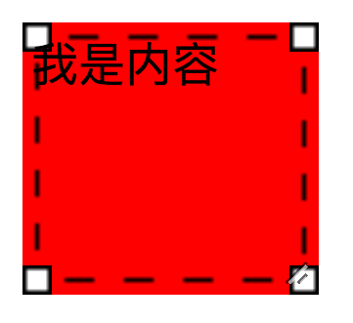
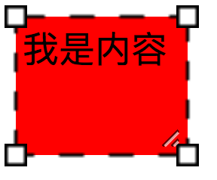
4. border-image-outset
取值单位：
7 (等价于 border-width * 7)
7px 7rem 7vw...
不能为负 和 7%
取值形式：
同上 2 个属性

Slide 9
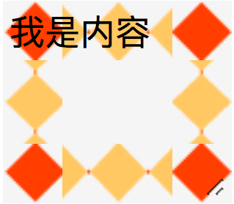
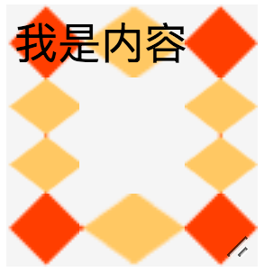
5. border-image-repeat
取值：
stretch
space
round
repeat
取值形式：
1 - 4 个

Slide 10
复合写法
border-image: url("images/ant-line-2.gif") 7 / 7px / 4px round;
1. border-image-source
2. border-image-slice
3. border-image-width
4. border-image-outset
5. border-image-repeat

Slide 11
Q&A

